Slide 1

Внедрение моделей ML
Контейнеризация
ML-моделей с Docker
Некрасов Константин Олегович
Директор по разработке ML-моделей
АО «Газпромбанк»
Блог: Labalgo

Slide 2
План занятия
Docker для контейнеризации и развертывания моделей в продакшене

Slide 3

1. Docker для контейнеризации

Slide 4

Docker
это инструмент, который помогает упаковывать приложения и их зависимости в отдельные контейнеры, делая их легкими для переноса и запуска на любой системе.

Slide 5
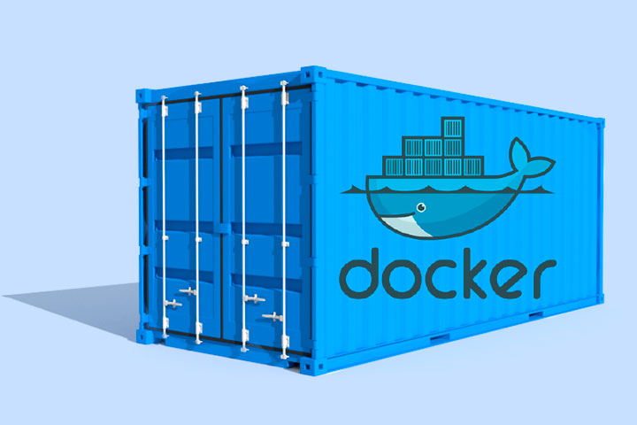
Контейнерезация
это тип виртуализации, который выводит виртуализацию на уровень операционной системы.

Slide 6
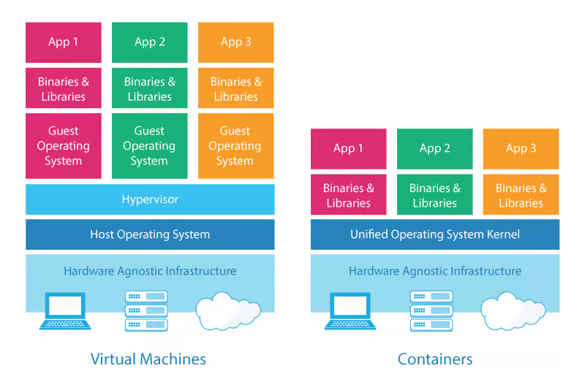
Различия с виртуализацией

Slide 7

Преимущества
Docker решает проблемы зависимостей и рабочего окружения
Изоляция
Ускорение и автоматизация развертывания приложений
Контейнеры приближают к микросервисной архитектуре
Масштабируемость
Недостатки
Снижение производительности
Управление данными
Сложность сетевой конфигурации
Безопасность
Зависимость от Docker Hub

Slide 8
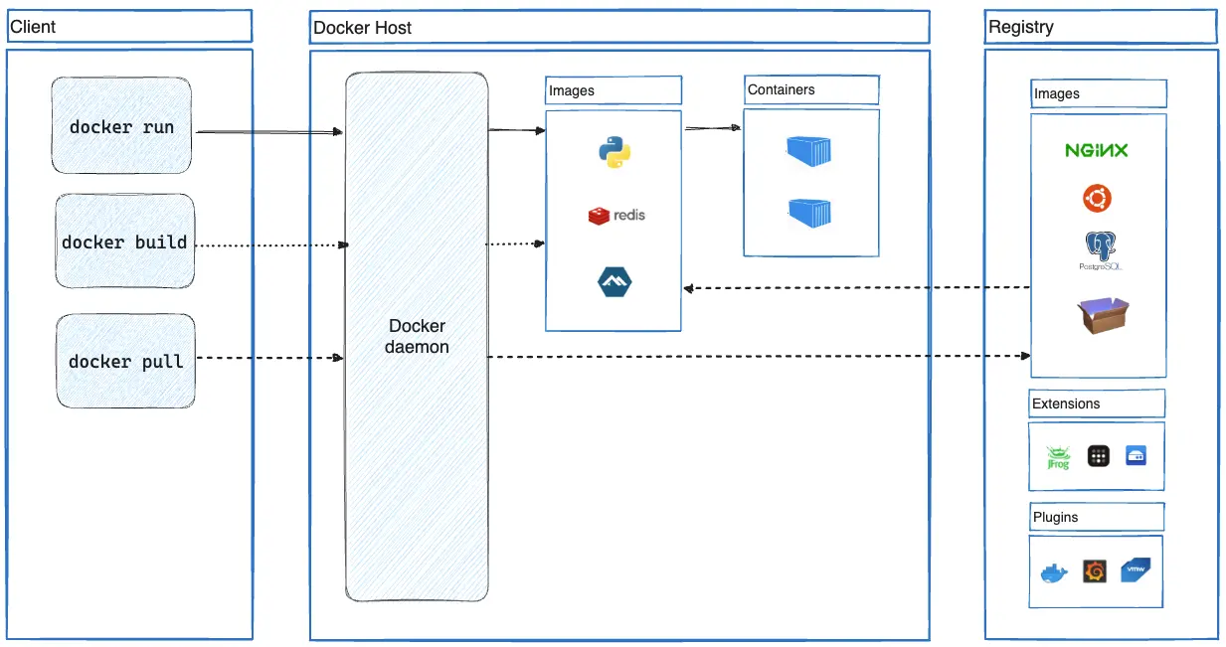
Docker-объекты

Slide 9
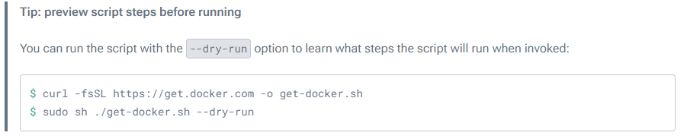
Установка docker
Для установки docker переходим на сайт docker.com и следуем инструкциям.
Но если, нет времени разбираться в разделах и искать самый оптимальный способ, то можно перейти по ссылке и ввести команды:
P.S. Ссылка актуальна для OS – linux с дистрибутивом Ubuntu.

Slide 10
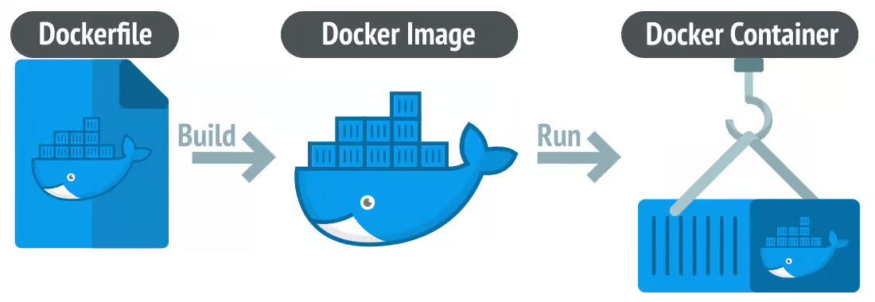
Работа с docker

Slide 11
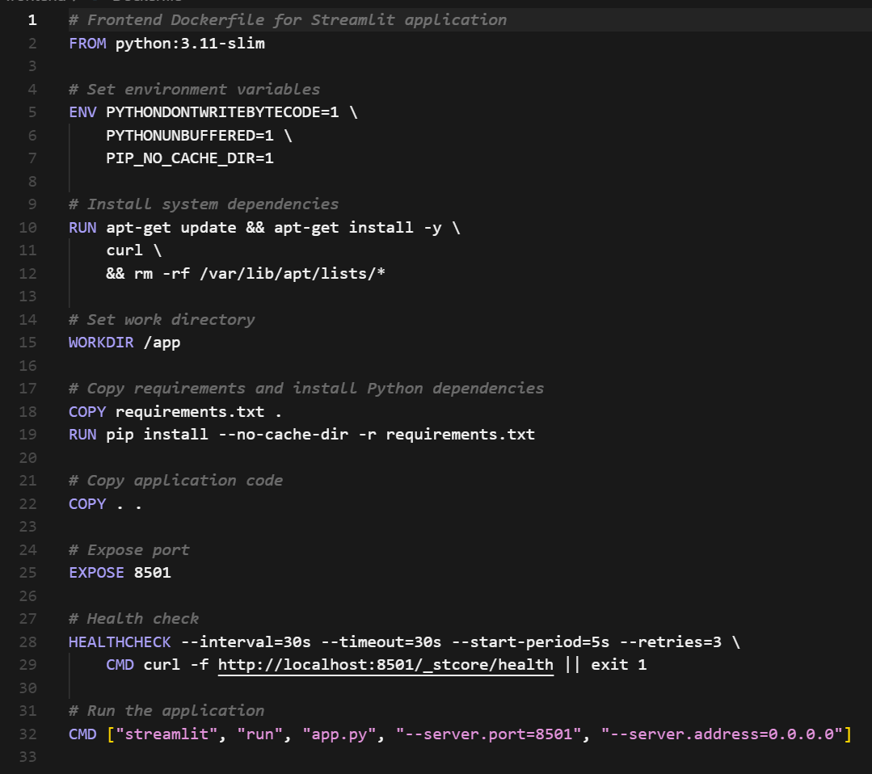
Создание Dockerfile
Список всех команд с примерами содержится в документации к docker
Пример ->

Slide 12
Основные команды docker (docker build)
docker build <context>. Этот командный шаблон используется для сборки Docker-контейнера в соответствии с инструкциями, указанными в файле Dockerfile.
Команда | Что делает
<context> | путь до базовой папки (чаще всего используется docker build .)
-f Dockerfile.debug | Параметр -f указывает путь к файлу Dockerfile, содержащему инструкции для сборки контейнера.
-t <имя> | Опция -t используется для установки тега (имени) для собранного контейнера, чтобы можно было легко идентифицировать его в дальнейшем.

Slide 13
Основные команды docker (docker run)
docker run. Данная команда запускает собранный Docker-контейнер
Команда | Что делает
--rm | автоматически удаляет контейнер после его остановки, что полезно для избежания накопления неиспользуемых контейнеров.
-it | используется для запуска контейнера в интерактивном режиме, обеспечивая доступ к его стандартному вводу/выводу.
-p 8080:80 | Этот флаг пробрасывает порт контейнера на хостовую машину

Slide 14
Основные команды docker (docker run)
docker run. Данная команда запускает собранный Docker-контейнер
Команда | Что делает
-v ./data/:/workdir/data | флаг -v используется для создания привязки тома, позволяя контейнеру доступ к файлам на хостовой машине
--name <название> | Опция --name позволяет задать пользовательское имя контейнера для удобства идентификации его в дальнейшем.
--net <тип> | Опция --net позволяет настраивать сетевое окружение контейнера. Значение <тип> определяет тип сети, в которой будет работать контейнер.

Slide 15
Основные команды docker (docker run)
docker run. Данная команда запускает собранный Docker-контейнер
Команда | Что делает
-e <переменная=значение> | Опция -e позволяет передавать переменные среды в контейнер во время его выполнения.
-d | запуск в тихом режиме, без отображения событий внутри работающего контейнера.
-m 4GB | установка ограничения используемой контейнером памяти.

Slide 16
Основные команды docker (docker ps)
docker ps. Эта команда отображает список запущенных Docker-контейнеров.
Команда | Что делает
-a | Опция -a показывает все контейнеры, включая остановленные.
-q | показывает только идентификаторы контейнеров. Полезно для комбинаций команд, например команда docker stop $(docker ps -q) останавливает все запущенные контейнеры.

Slide 17
Основные команды docker (docker logs)
docker logs <идентификатор_контейнера|имя_контейнера>. Команда docker logs используется для просмотра журналов вывода контейнера.
Команда | Что делает
-f | Опция -f позволяет отслеживать живую потоковую передачу журналов, т.е. вывод в реальном времени.
-n <число> | Опция -n позволяет указать количество последних строк журнала для отображения.

Slide 18
Основные команды docker
Команда | Что делает
docker stop <идентификатор_контейнера|имя_контейнера> | команда используется для остановки запущенного Docker-контейнера.
docker rm <идентификатор_контейнера|имя_контейнера> | удаляет указанный контейнер.
docker exec -it <идентификатор_контейнера|имя_контейнера> | используется для выполнения команд внутри работающего контейнера Docker
docker inspect <идентификатор_контейнера|имя_контейнера> | предоставляет подробную информацию о контейнере Docker, включая его настройки и параметры.
docker stats [ <идентификатор_контейнера|имя_контейнера> | --all ] | позволяет в режиме реального времени мониторить ресурсы потребляемые одним контейнером, или всеми контейнерами при использовании флага --all.
docker <object> prune | очистка неиспользуемых объектов. Вместо <object> может находиться: container, image, volume, а в случае если нужно сразу очистить всё неиспользуемое - system.

Slide 19
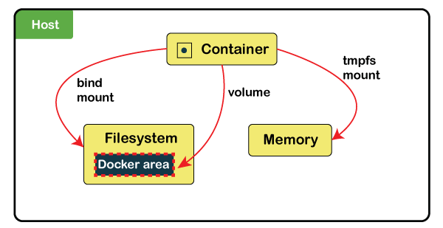
Docker Volumes

Slide 20
Работа с docker volumes
Docker volumes — это способ управления данными между хостом и контейнером, а также между самими контейнерами. Они помогают сохранять данные, обеспечивая их долговечность вне зависимости от жизненного цикла контейнера, а также позволяют контейнерам обмениваться файлами.
docker run -v <volume_name>:<path_inside_container>:rw ...
Bind-mount:
docker run -v /path/to/local/file:<path_inside_container>:rw ...
Доступы к volume:
rw: доступ на чтение и запись
ro: только чтение
Просмотр существующих volume:
- docker volume ls

Slide 21
Основные различия volume | bind-mount
Управление и создание
Гибкость и интеграция с хостом
Безопасность и изоляция
Переносимость
Типы данных

Slide 22

Взаимодействие
между docker
containers

Slide 23
Сеть Networking
Bridge Network (Мост)
Host Network
Container Network
docker network create my_network
docker run --network my_network --name container1 my_image
docker run --network my_network --name container2 my_image
docker run --network host my_image
docker run --network container:container_name my_image

Slide 24
Volume
Контейнеры могут делиться данными с помощью volume. Volume позволяет одному контейнеру сохранить файлы, которые затем могут использоваться другим контейнером.
docker run -v shared_volume:/data --name container1 my_image
docker run -v shared_volume:/data --name container2 my_image

Slide 25
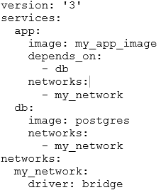
Docker Compose
Когда требуется запускать несколько связанных контейнеров одновременно (например, сервис с базой данных), используется Docker Compose. С помощью единого файла docker-compose.yml можно описать все сервисы и их взаимодействие.
Команда для запуска всех сервисов
docker-compose up

Slide 26
Основные команды Docker-Compose
docker-compose up. Эта команда используется для запуска сервисов, описанных в файле docker-compose.yml.
Команда | Что делает
-d | позволяет запустить сервисы в фоновом режиме, без вывода логов в терминал.
--build | используется для пересборки образов перед запуском контейнеров.

Slide 27
Основные команды Docker-Compose
docker-compose down. Данная команда останавливает и удаляет все контейнеры, созданные с помощью docker-compose up.
Команда | Что делает
--volumes | удаляет также и тома данных, связанные с контейнерами.
docker-compose logs <service>. Команда docker-compose logs позволяет просматривать логи для определенного сервиса из вашего docker-compose.yml.
Команда | Что делает
--follow | (или -f) отображает логи в реальном времени.

Slide 28
Основные команды Docker-Compose
Команда | Что делает
docker-compose ps | показывает статус всех сервисов, запущенных с помощью docker-compose.
docker-compose exec <service> <command> | используется для выполнения команд внутри контейнера сервиса. Пример: docker-compose exec webserver bash запускает интерактивный терминал в контейнере webserver.
docker-compose restart <service> | перезапускает указанный сервис.
docker-compose stop <service> | останавливает указанный сервис без его удаления.
docker-compose start <service> | запускает остановленный сервис.
docker-compose build | используется для сборки образов, описанных в docker-compose.yml.
docker-compose config | проверяет конфигурационный файл docker-compose.yml и выводит его валидность, а также объединяет все файлы конфигурации в один.

Slide 29
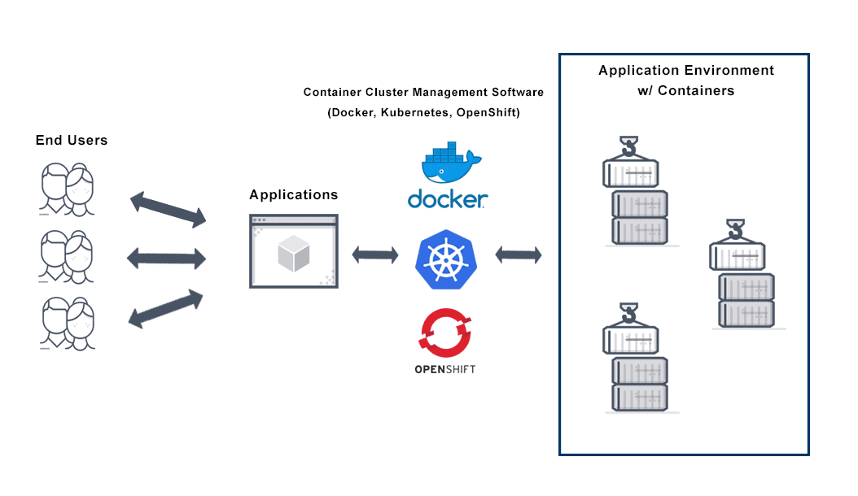
Как делать Deployment

Slide 30
Локальное / на сервер
docker build -t my_app .
docker run -d -p 80:80 --name my_app_container my_app
или
docker run -d -p 80:80 my_app

Slide 31
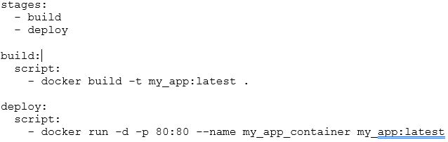
Непрерывное развертывание (CI/CD)

Slide 32
Заключение
Познакомились с docker для контейнеризации ML-приложений. Обсудили основные команды для начала работы с docker. Разобрались с основными шагами по работе docker.

Slide 33
Спасибо за внимание!

